Slide 1

Régulateurs numériques
Implémentation et dimensionnement

Slide 2
Régulateurs numériques
P
I
D
Filtre (passe-bas ordre 1)
D filtré
PI
PD
PD filtré
PID
PID filtré
Fonction de transfert en ‘s’
Fonction de transfert en ‘z’
Equation aux différences
Algorithme (Code)

Slide 3
Régulateur P

Slide 4
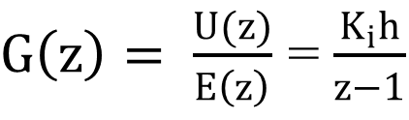
Régulateur I

Slide 5
Régulateur D (idéal)

Slide 6
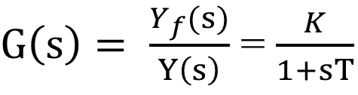
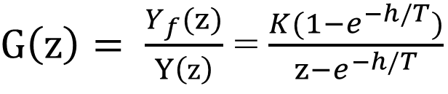
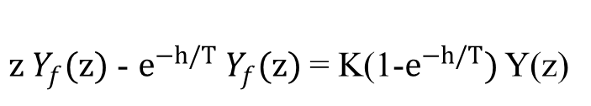
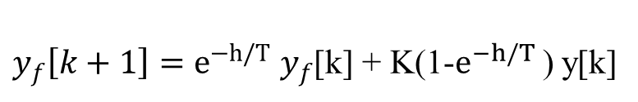
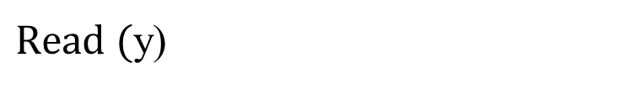
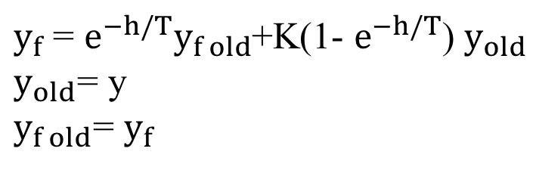

Filtre passe-bas ordre 1

Slide 7

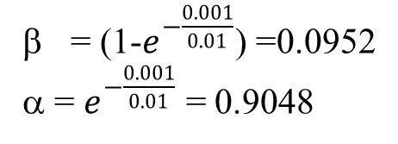


Exemple 1 : Codage d’un filtre passe-bas ordre 1, de gain unitaire et de pulsation de coupure 100 rad/s et de période d’échantillonnage de 1 ms
α+β =1
Pour un filtre de gain 1
    Read (y)
    yfil= α.yfilold+ β.yold
    yold= y
    Yfilold= yfil
    Output (yfil)

Slide 8
Régulateur D filtré

Slide 9
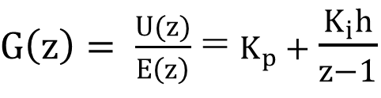
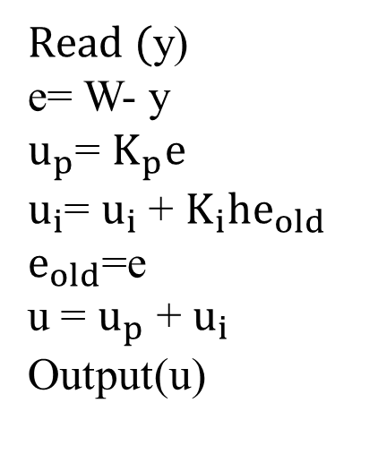
Régulateur PI

Slide 10
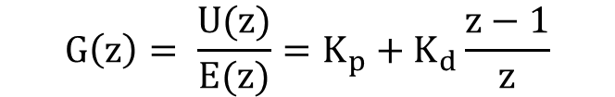
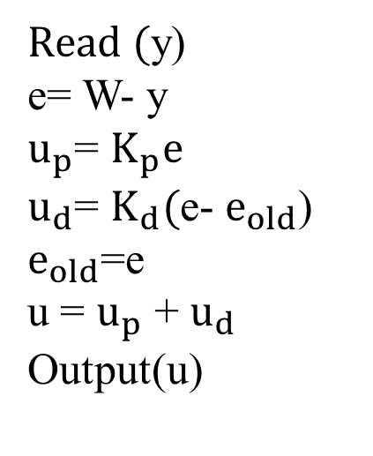
Régulateur PD (idéal)

Slide 11
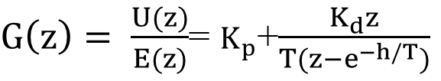
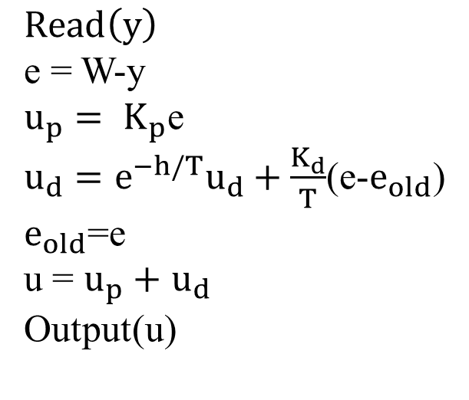
Régulateur PD filtré

Slide 12
Régulateur PID (idéal)

Slide 13
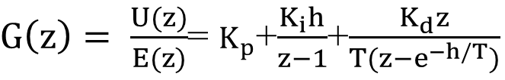
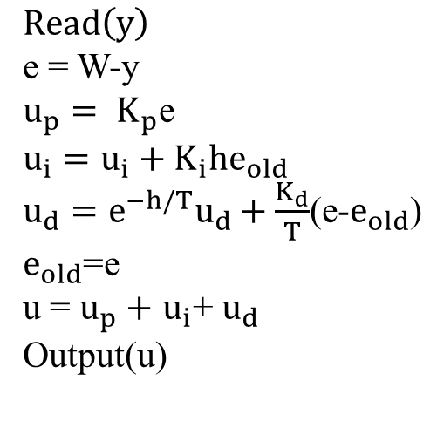
Régulateur PID filtré

Slide 14
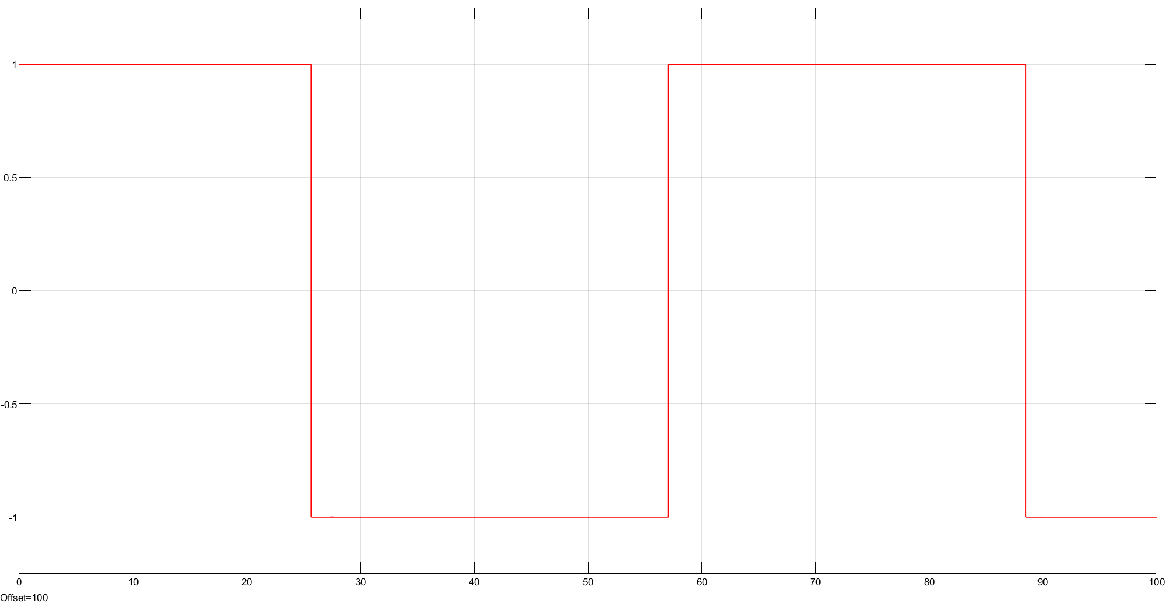
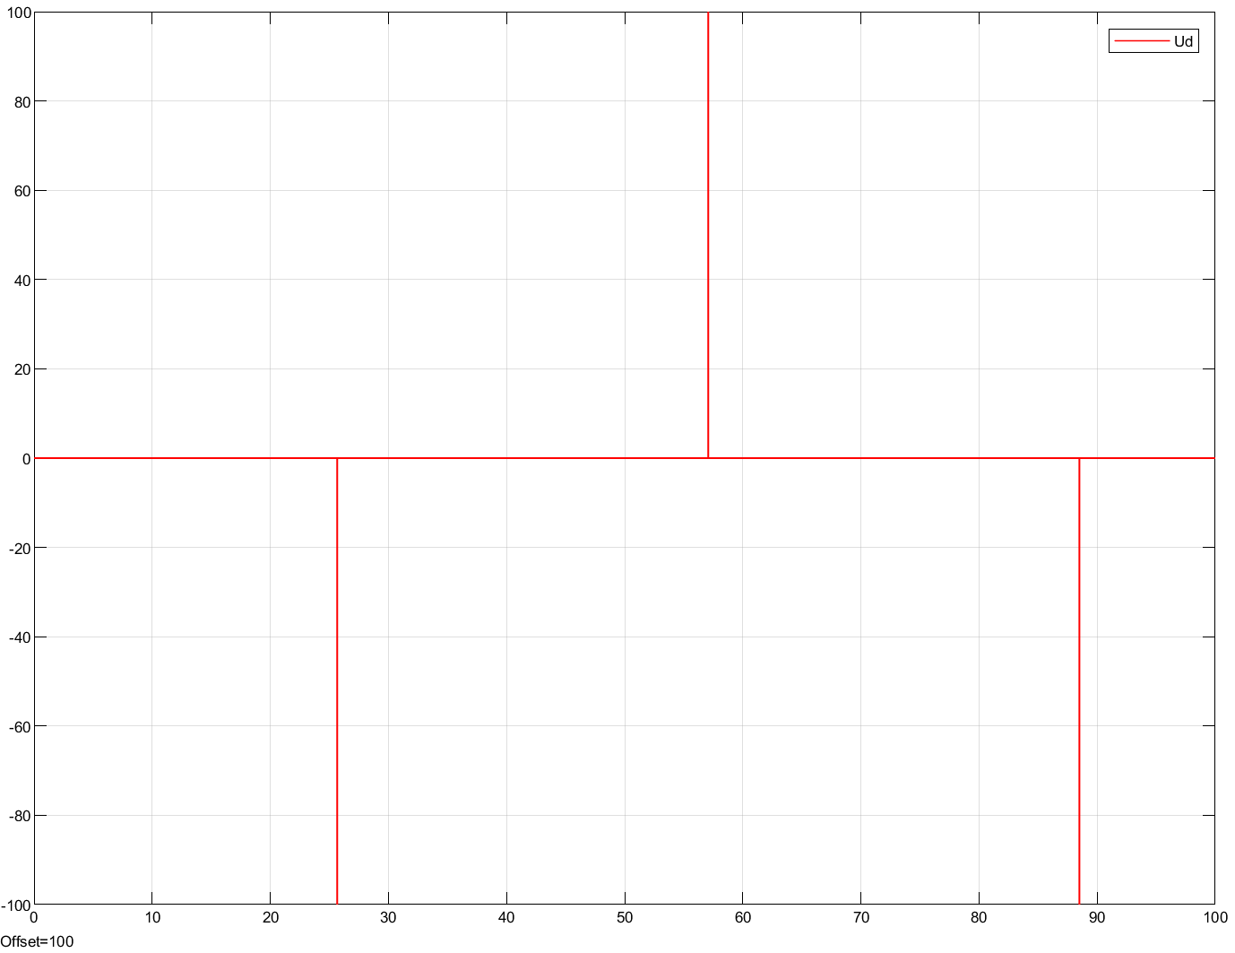
Régulateur PID (idéal) – Schéma bloc
W
ud
Schéma fonctionnel du régulateur PID idéal, avec
les 3 composants P, I, D

Slide 15

Régulateur PID (idéal) – Dérivation séparée
Schéma fonctionnel du régulateur PID
avec dérivation séparée de la
grandeur à régler

Slide 16
Régulateur PID (idéal) – avec limitation
Proportionnel
K
p
Intégrateur
+
W(z)
+
E(z)
+
μ
U
(z)
K
. h
i
-
(z-1)
+
Y(z)
−μ
K
(z-1)
d
z
z
h
-1+
T
Dérivateur
Schéma fonctionnel du régulateur PID avec limitation
du signal de commande

Slide 17
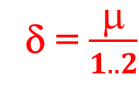
Régulateur PID (idéal)- avec limitation et Anti-Reset-Windup (Clamping)
Proportionnel
K
p
Intégrateur
+
W(z)
+
E(z)
K
. h
δ
+
μ
U
(z)
i
-
(z-1)
−δ
Ui(z)
+
Y(z)
−μ
Saturation I
K
(z-1)
d
z
z
h
-1+
T
Dérivateur
Schéma fonctionnel du régulateur PID avec limitation
du signal de commande et la correction Anti-Reset Windup (Clamping)

Slide 18
Exemple 2 : Codage d’un régulateur PI avec limitation du signal de commande et correction Anti-Reset-Windup (Clamping)
    Read (y)
    e= W - y
    up = Kp.e
    ui= ui+ Ki.h.eold
    if ui> + limit/2 then ui= limit/2
    if ui< -limit/2 then ui= -limit/2
    u= up +ui
    if u> + limit then u= limit
    if u< -limit then u= -limit
    eold= e
    Output (u)

Slide 19

Régulateur PID (idéal) - limitation et Anti-Reset-Windup (Back Calculation)
Proportionnel
K
p
E(z)
Intégrateur
+
W(z)
+
Elim(z)
+
U’(z)
μ
U
(z)
K
. h
i
-
-
(z-1)
+
Y(z)
−μ
K
(z-1)
-
d
+
z
z
h
-1+
T
Dérivateur
Kc
Schéma fonctionnel du régulateur PID avec limitation
du signal de commande et la correction Anti-Reset Windup (Back Calculation)

Slide 20

Exemple 3 : Codage d’un régulateur PI avec limitation du signal de commande et correction Anti-Reset-Windup (Back Calculation)
    Read (y)
    e= W - y
    up = Kp.e
    ui= ui+ Ki.h.elimold
    u’= up +ui
    if u’> + limit then u= limit
    elseif u’ < -limit then u= -limit
    else u=u’
    elim= e - Kc.(u’-u)
    elimold= elim
    Output (u)

Slide 21
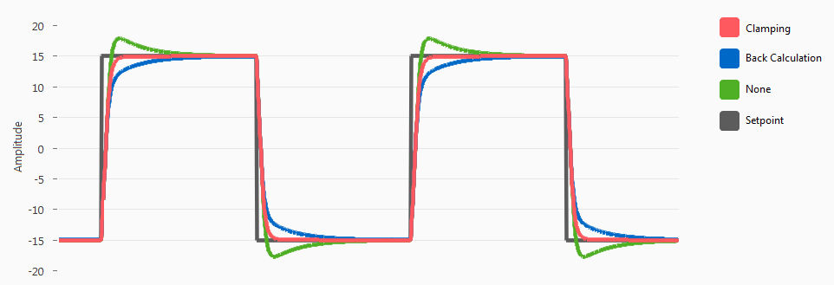
Régulateur PID avec Anti-Reset-Windup
Comparaison de différents types de
Anti-Reset Windup

Slide 22
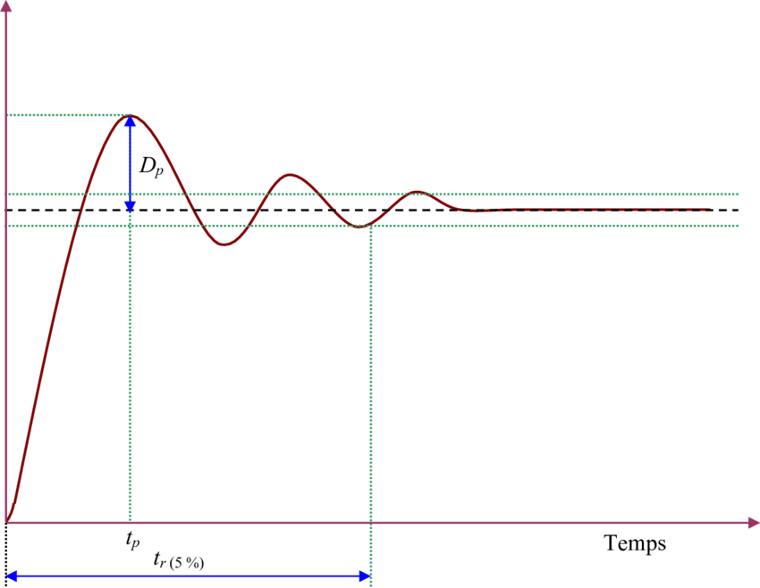
Qualité de réglage
Comportement transitoire (dynamique du système)
Comportement stationnaire (régime établi t →∞)
Transitoire
Stationnaire

Slide 23
Qualité de réglage
1) Comportement transitoire → Le lieu des pôles
Pôles
oscillatoires
Pôles rapides
Condition d'amortissement absolu
Condition d'amortissement relatif
.
Pôles rapides &
bien amortis
Conditions d'amortissement absolu et relatif

Slide 24
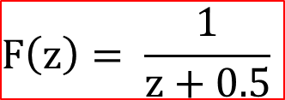
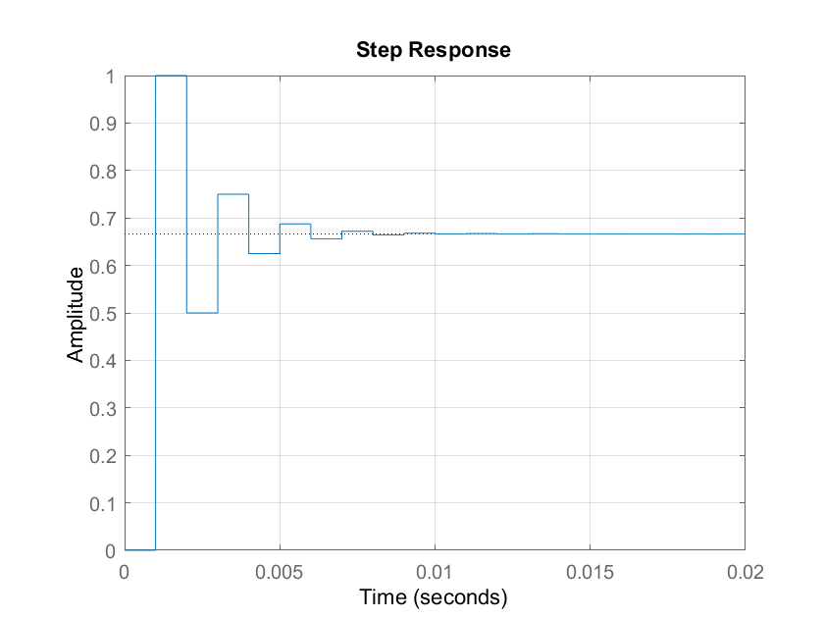
Exemple 4 : Comportement transitoire d’un système oscillatoire
Matlab :
num=1
den=[1 0.5]
F=tf(num,den, Ts)
step(F)

Slide 25
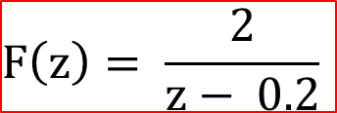
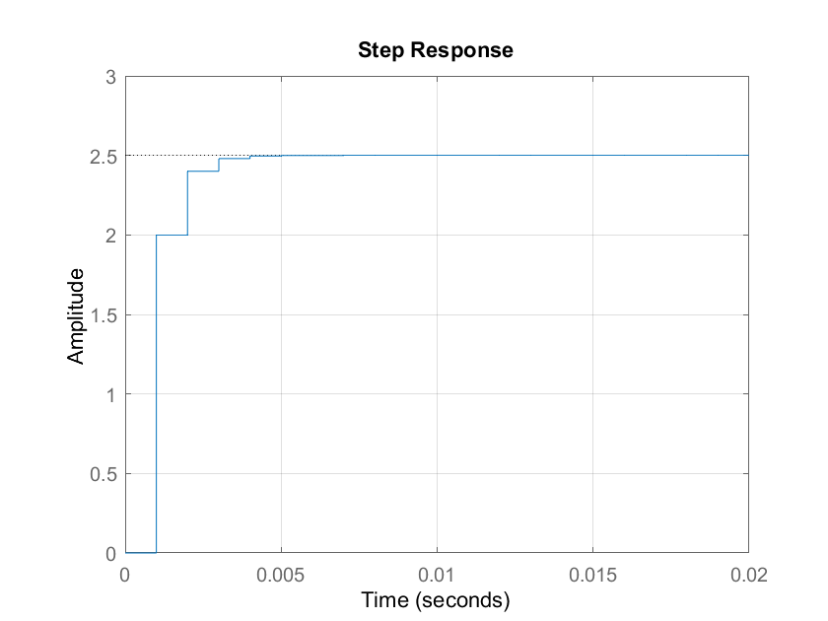
Exemple 5 : Comportement transitoire d’un système bien amorti
Matlab :
num=2
den=[1 -0.2]
F=tf(num,den, Ts)
step (F)

Slide 26
Dimensionnement des régulateurs numériques dans le domain z
Le lieu des pôles
Where are the poles in closed-loop ???
Matlab : Rlocus (G.K) avec G=Kp=1

Slide 27
Exemple 6 : Dimensionnement d’un système PT1 avec un régulateur PI numérique
Système PT1 en Open-Loop :
h = 0.025 s
T = 0.5 s
Matlab :
num=0.0975
den=[1 -0.95]
Ts=0.025
F=tf(num,den, Ts)
step (F)

Slide 28

Exemple 6 : Dimensionnement d’un système PT1 avec un régulateur PI numérique
Régulateur PI:
Compensation de la constante de temps:
Après compensation KG:
Pour avoir un closed Loop 4 fois plus rapide:
Z= = 0.818
Rlocus (KG) avec Kp =1

Slide 29
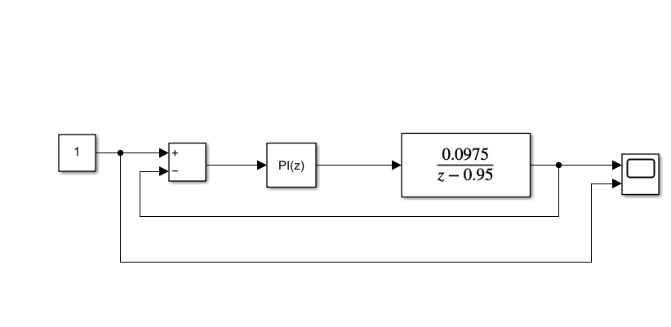
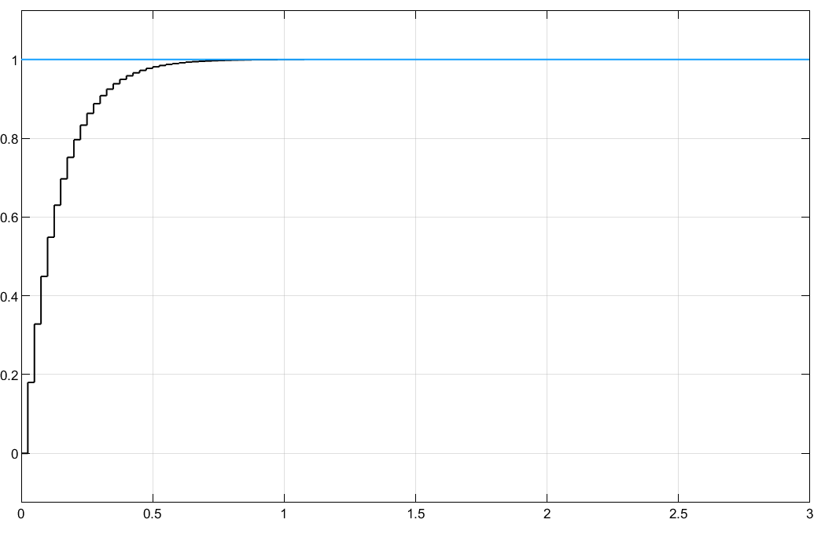
Exemple 6 : Dimensionnement d’un système PT1 avec un régulateur PI numérique
Simulation du système réglé (Closed-Loop) :
Tcl = 0.5/4 = 0.125

Slide 30

Qualité de réglage
2) Comportement stationnaire
w(t)
Erreur permanente
y(t)
t
L’erreur permanente doit tendre vers zéro :

Slide 31
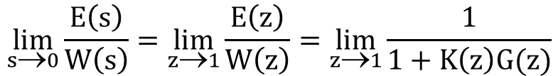
Qualité de réglage
2) Comportement stationnaire
Calcul de l’erreur de réglage en fonction de la consigne :

Slide 32

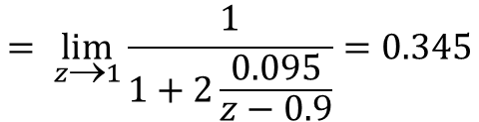
Exemple 7 : Calcul de l’erreur de réglage
Calculer l’erreur de réglage pour le système suivant avec un régulateur P de gain 2 et une période d’échantillonnage de h =1 et une consigne constante de W = 1 :
w
y

Slide 33
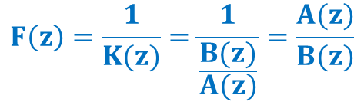

Commande Feed Forward
Schéma global avec commande Feed Forward ou «à priori" par inversion du modèle
La fonction de transfert de Feed Forward complète :

Slide 34
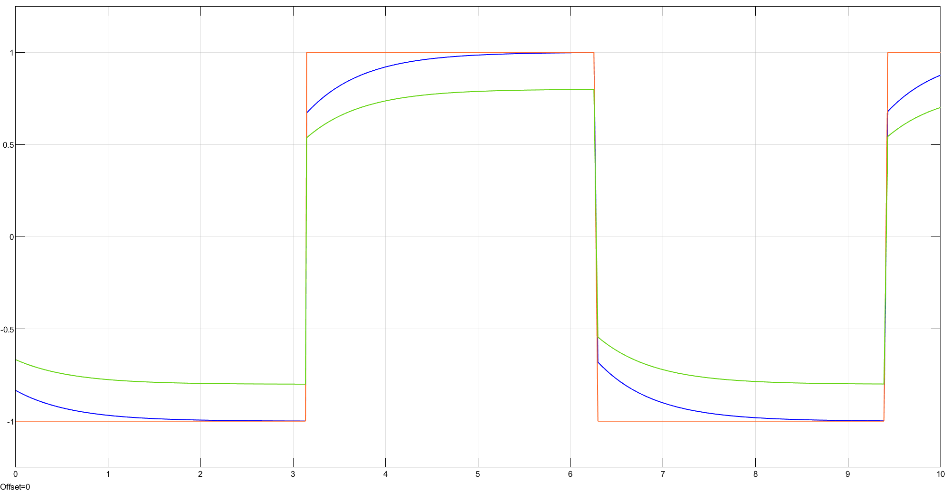
Feed Forward Control
Système réglé avec régulateur P
Système réglé avec régulateur P + Feed Forward simplifiée
Système réglé avec régulateur P + Feed Forward complète

Slide 35


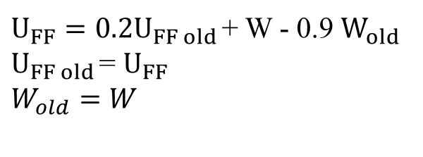
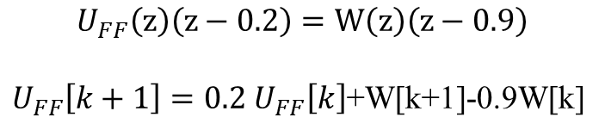
Exemple 8 : Codage d’une commande Feed Forward complète

Slide 36
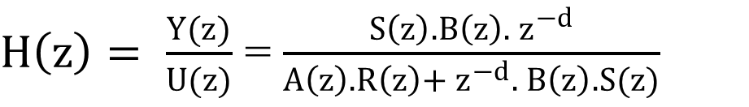
Prédicteur de Smith
- pour les systems avec retard difficile à réguler
Sans Prédicteur de Smith
$H\left(z\right)= \frac{Y(z)}{U(z)}$ = $\frac{S\left(z\right).B\left(z\right). z^{−d}}{A\left(z\right).R\left(z\right)+ z^{−d}. B\left(z\right). S(z)}$
Sans prédicteur de Smith, le retard se trouve au numérateur,
mais surtout au dénominateur et affecte fortement le dynamique du système

Slide 37
Prédicteur de Smith
- pour les systems avec retard difficile à réguler
Retard
Boucle de reglage
sans retard
Avec prédicteur de Smith, le retard se trouve en dehors de la boucle de réglage !

Slide 38
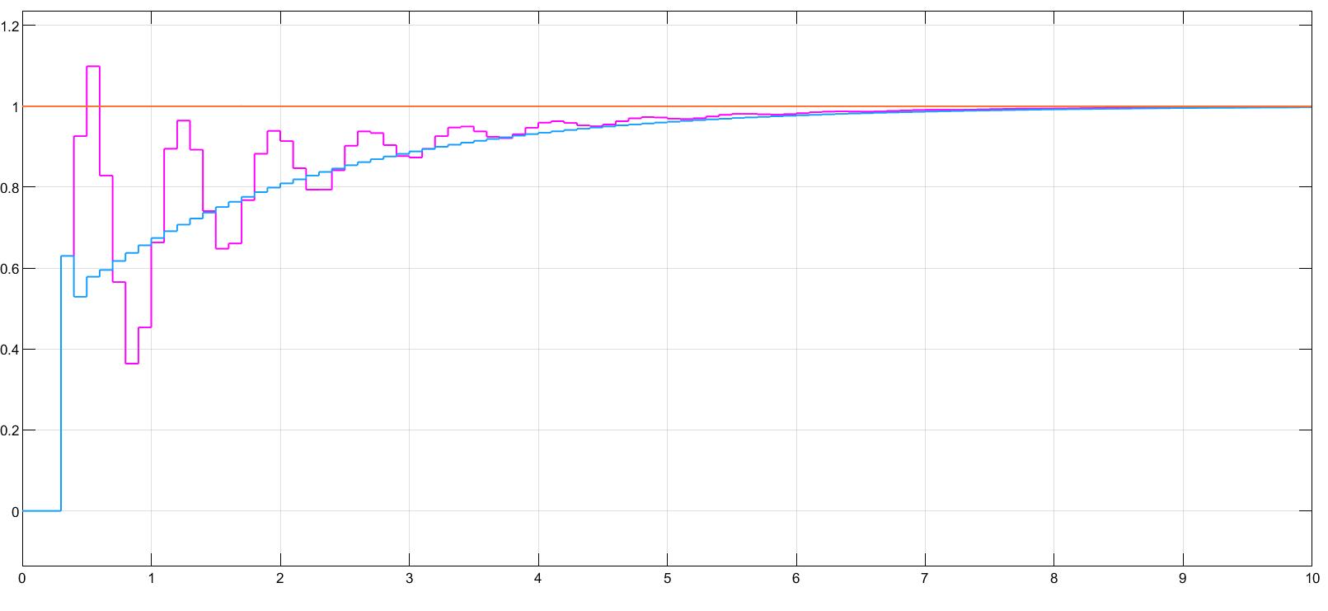
Prédicteur de Smith
- pour les systems avec retard
Système avec retard réglé avec régulateur PI
Système avec retard réglé avec régulateur PI + Prédicteur de Smith
Retard

Slide 39


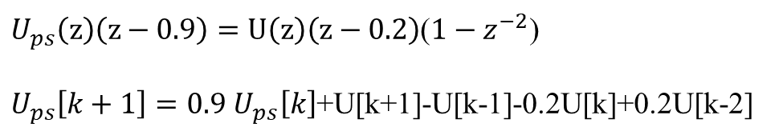
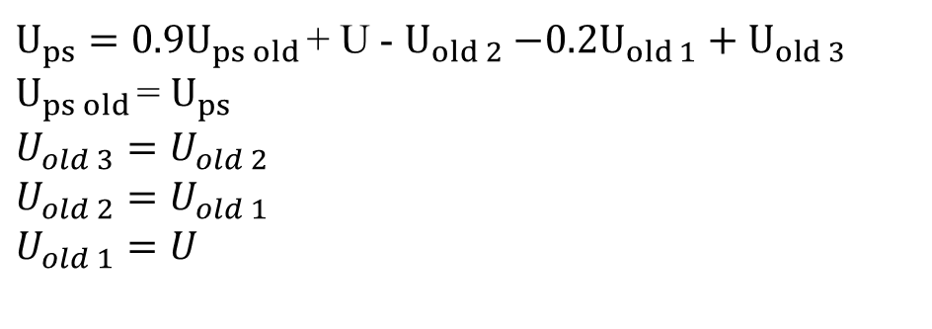
Exemple 9 : Codage d’un Prédicteur de Smith

Slide 40
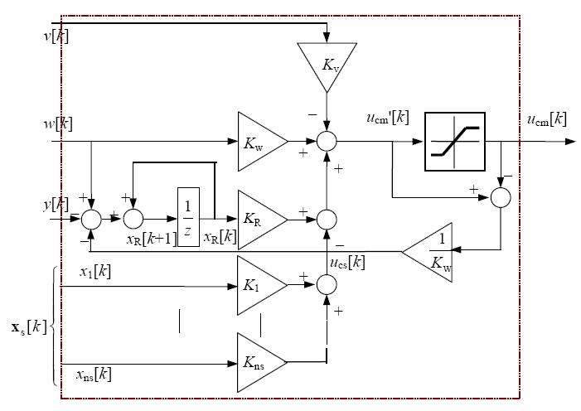
Réglage d’état numérique
Read (y)
for j = 1 to ns
Read (xj)
xR = xR + KR. h. elimold
ucm’ = w - Kj.xj + xR
if ucm' > ucmax
then ucm = ucmax
else if ucm' < ucmin
Limitation
then ucm = ucmin
else ucm = ucm'
elim = w
-
y
-
(ucm'
-
ucm)/Kw
elimold = elim
Output (ucm)
Régulateur d’état avec intégrateur
et Anti-Reset-Windup (Back Calculation)
pour un système SIMO
(une consigne w et un signal de commande ucm)

Slide 41
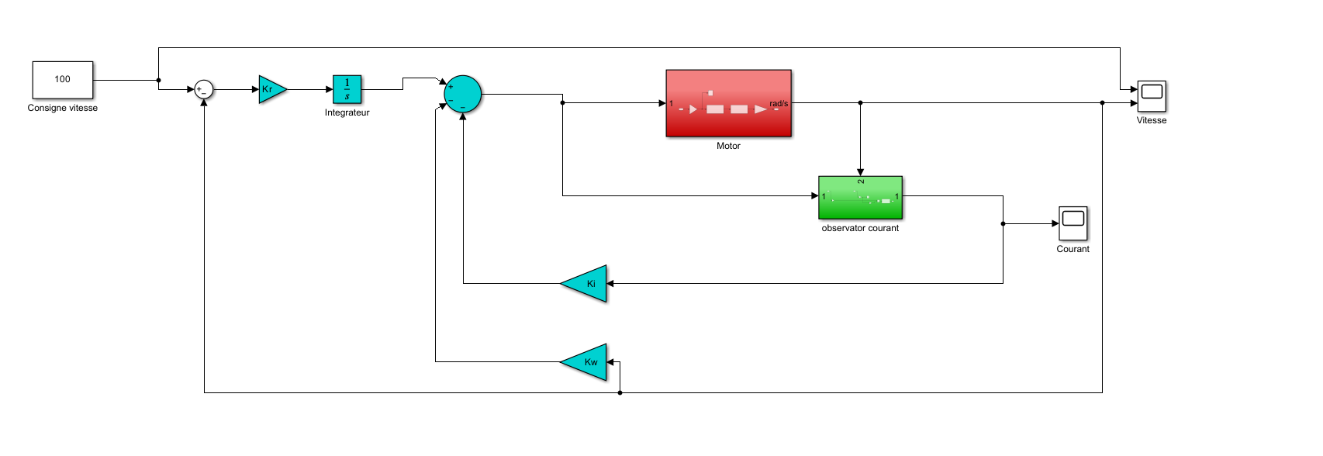
Exemple 10 : Codage d’un régulateur d’état avec intégrateur (sans Anti-Reset-Windup)
i
    ω
    Read (ω)
    Read (i)
    e = W - ω
    ui= ui+ Kr. h. eold
    eold= e
    u = ui- Ki. i – Kw. ω
    Output (u)

